Slide 1
РЕЗУЛЬТАТЫ КАДАСТРОВОЙ ОЦЕНКИ ОБЪЕКТОВ КАПИТАЛЬНОГО СТРОИТЕЛЬСТВА

Slide 2
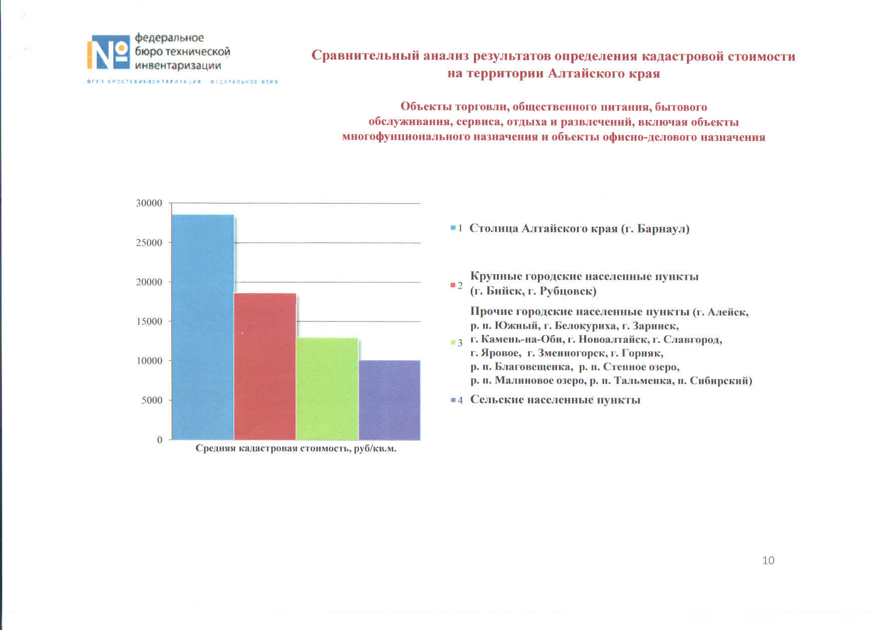

Slide 3
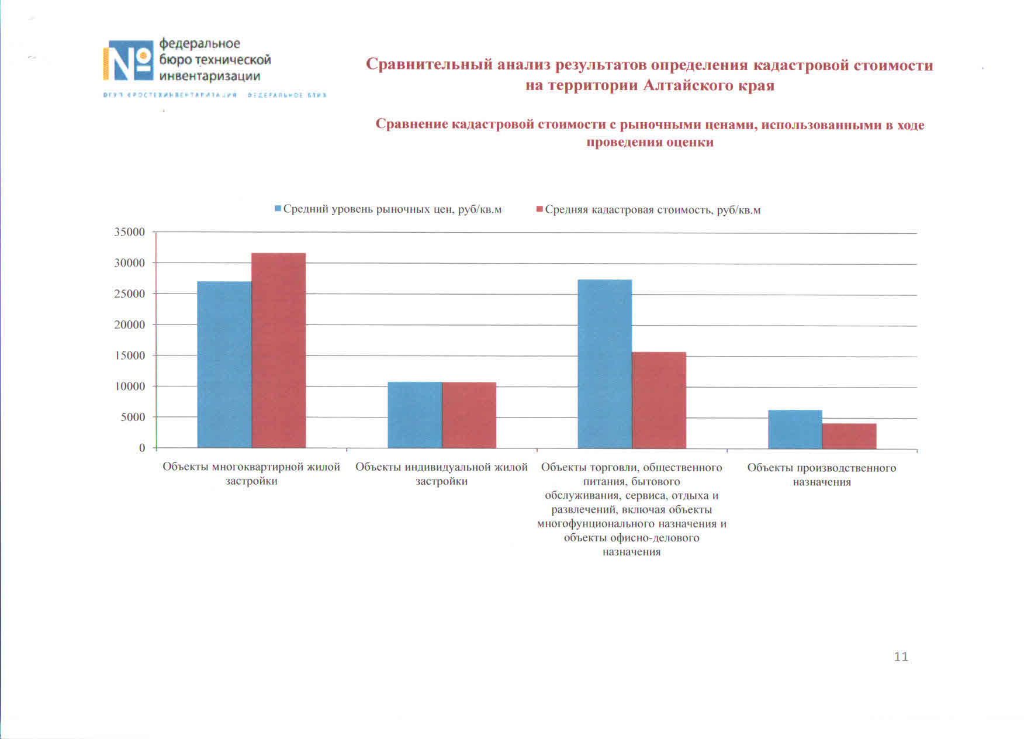

Slide 4
СПАСИБО ЗА ВНИМАНИЕ

